Slide 1
«Организация сотрудничества детей и взрослых в ДОУ в условиях введения ФГОС дошкольного образования»
А.Н. Леонтьев, Р.С. Немов, Д.Б. Эльконин и др. считают, что движущей силой развития ребенка является не просто присвоение человеческого опыта, а накопление и расширение его индивидуального жизненного опыта в процессе особого взаимодействия и сотрудничества с взрослым как носителем такого опыта.

Slide 2
В соответствии с федеральным государственным образовательным стандартом дошкольного образования (Приказ МО и НРФ от 17.10.2013г. № 1155) одним из основных принципов дошкольного образования является принцип содействия и сотрудничества детей и взрослых, признание ребенка полноценным участником (субъектом) образовательных отношений.

Slide 3
Сотрудничество - это общение «на равных», где никому не принадлежит привилегия указывать, контролировать, оценивать
Оптимальной формой организации сотрудничества является совместная партнерская деятельность взрослого и ребенка.

Slide 4
Развивающие задачи :
развитие общих познавательных способностей (в том числе, сенсорики, символического мышления)
развитие инициативности детей во всех сферах деятельности;
развитие, способности к планированию собственной деятельности и произвольному усилию, направленному на достижение результата,
освоения ребенком «мироустройства» в его природных и рукотворных аспектах (построение связной картины мира).

Slide 5
Формы совместной деятельности взрослого с детьми :
игровая,
изобразительная,
познавательно-исследовательская деятельность,
коммуникативная

Slide 6
Для инициирования совместной деятельности с детьми используют:
1.тематические содержания,
отражающие сезонные изменения,
событийную жизнь страны,
родного города, детского сада.
2.Образовательную среду

Slide 7
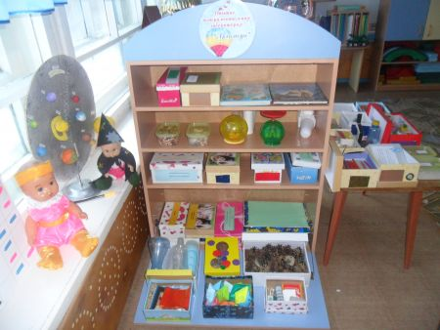
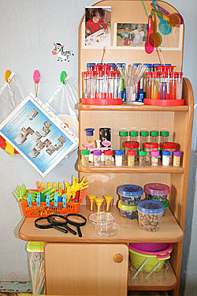
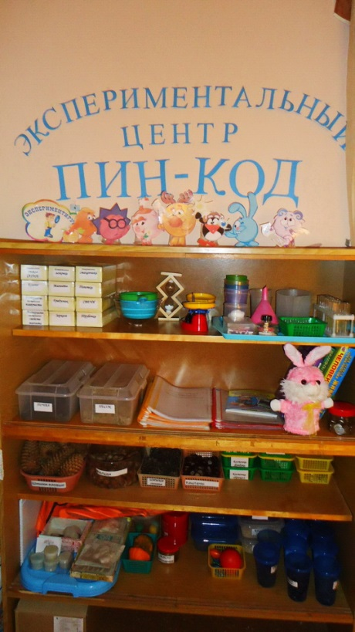
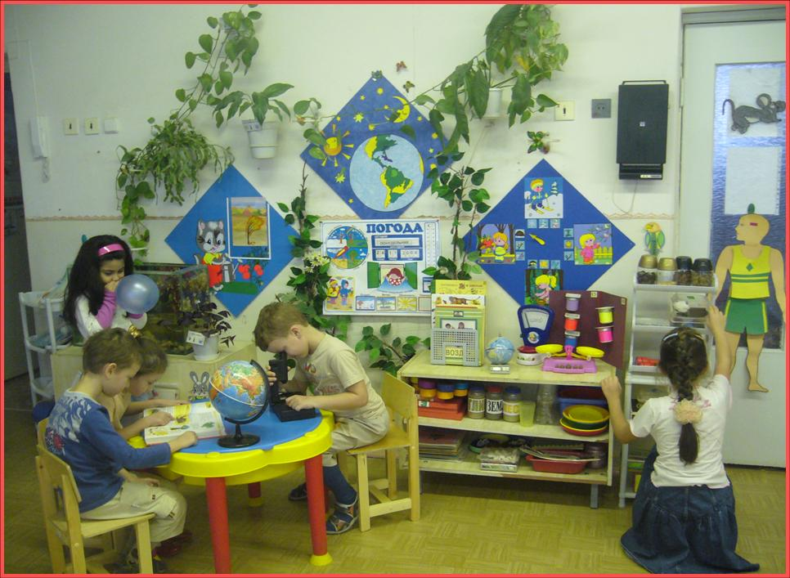
Уголки
познавательно-практической
деятельности

Slide 8
I этап - целеполагание и мотивация детей на деятельность: воспитатель акцентирует внимание детей на фактах.

Slide 9
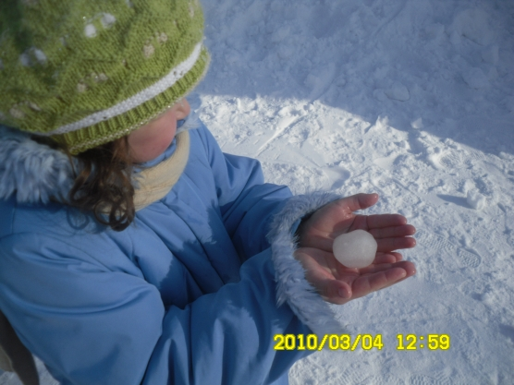
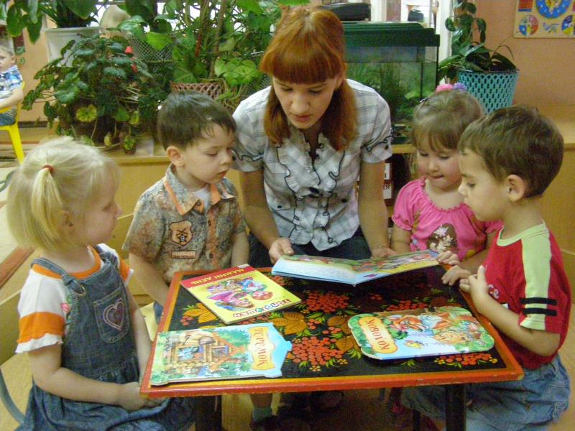
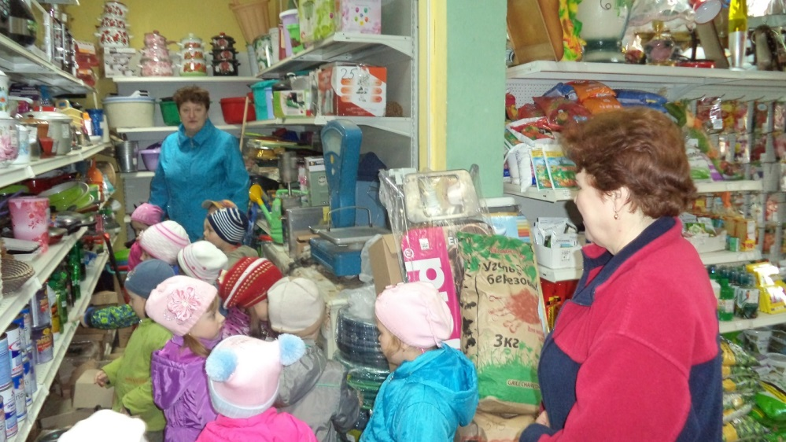
II этап представляет собой разработку совместного плана действий по достижению цели.

Slide 10
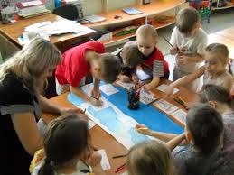
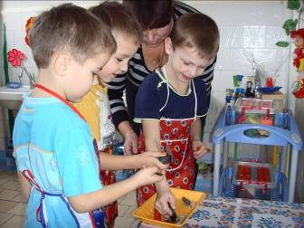
III этап - практическая часть, в ходе которой дети исследуют, экспериментируют, творят.

Slide 11
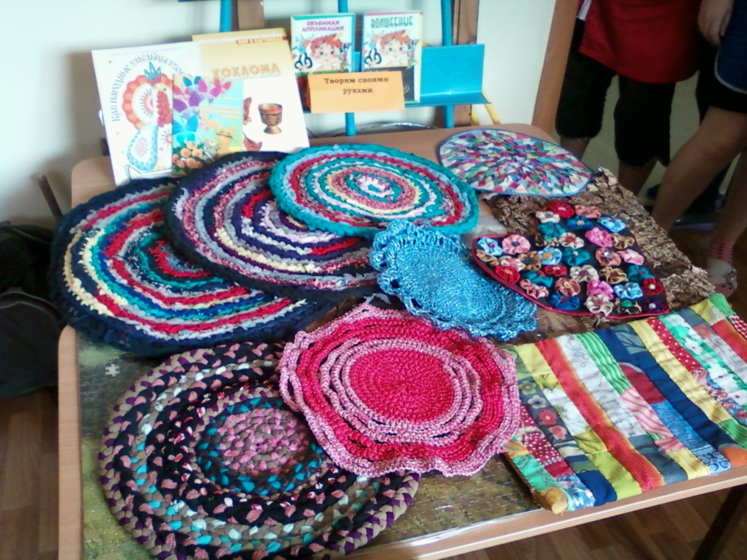
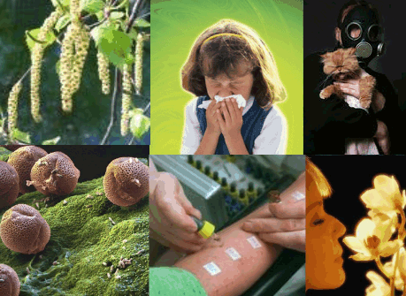
IV этап – презентация проделанной работы

